Slide 1

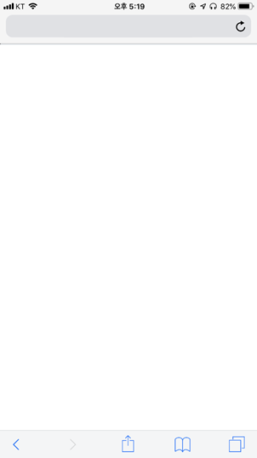
BRIDGE
BRIDGE
JOIN LOGIN
JOIN LOGIN

Slide 2

99CORN
99CORN
today,
total,
Bridge,
1,907
201,907
917
today,
total,
Bridge,
1,907
201,907
917
2019.07.29
2019.07.29
<
오늘의 일기 오늘은 자두님이 열심히 일을 하지 않았다. 살인 한 번이면 참을 인 세 번을 면한다…
>
<
오늘의 일기 오늘은 자두님이 열심히 일을 하지 않았다. 살인 한 번이면 참을 인 세 번을 면한다…
>
윤자두
나는 업무시간에 일하지 않고 놀기만 하는 월급 루팡 종경,,, 특기는 업무시간에 눈뜨고 잠자기 z,Z
윤자두
나는 업무시간에 일하지 않고 놀기만 하는 월급 루팡 종경,,, 특기는 업무시간에 눈뜨고 잠자기 z,Z
2017.07.30 09:53
2017.07.30 09:53
김애플
나는 롤 허접 범영
김애플
나는 롤 허접 범영
2017.07.29 12:53
2017.07.29 12:53
아이린
우리 언제봐 ^----^?
아이린
우리 언제봐 ^----^?
2017.07.29 11:33
2017.07.29 11:33
호무새
호우,,, 호호 호우웃! 호오ㅗㅗ오오 호우 호우!
호홓호오오 호~~~우!!
호무새
호우,,, 호호 호우웃! 호오ㅗㅗ오오 호우 호우!
호홓호오오 호~~~우!!
2017.07.28 12:33
2017.07.28 12:33
거미맨
내가 손을 요롷게 하면,,,,
거미줄이 표쇼쇼쇼쇽
거미맨
내가 손을 요롷게 하면,,,,
거미줄이 표쇼쇼쇼쇽
2017.07.28 12:33
2017.07.28 12:33

